Slide 1
KBR TECNOLOGIAS

Slide 2
Introdução
Site;
Proposta;
Nossa empresa;
Produto;

Slide 3


Slide 4
Proposta

Slide 5
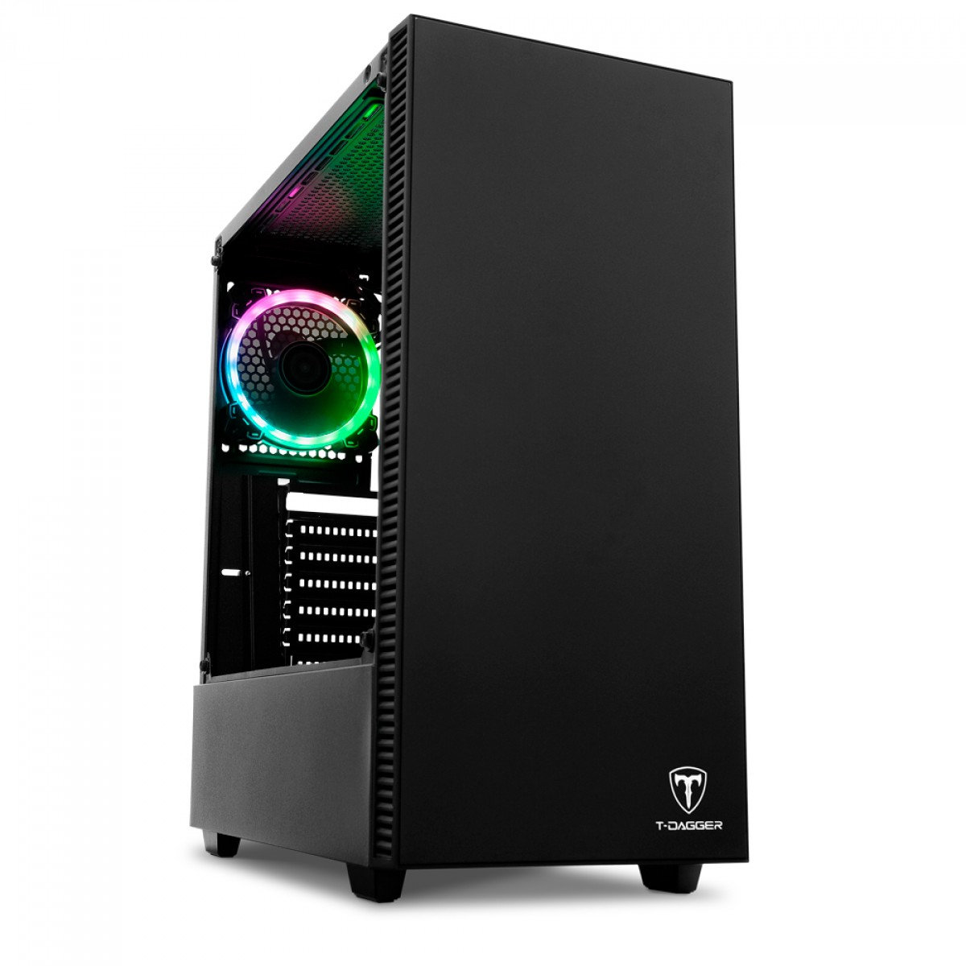
PC GAMER
Placa Mãe | Peça de referência: A320M-K Asus | R$ 416,73
Processador | Peça de referência: AMD Athlon 3000G | R$ 499
CPU Cooler | Peça de referência: Cooler Alseye H120Z AMD | R$ 66,03.
Memória RAM | Peça de referência: módulo de 8GB DDR4 3000MHz – Geil Super Luce RGB | R$ 299
Armazenamento | Peça de referência: HD Seagate de 1TB – 7200RPM | R$ 347,13
Placa de vídeo | Peça de referência: RX 550 4GB da Redragon | R$ 599
Gabinete | Peça de referência: Gabinete Gamer Galax Nebulosa (GX700) | R$ 279

Slide 6
VENHA SER FELIZ AQUI!

